Slide 1


Notes:
それではご覧ください！ でクリック

Slide 2


リアルタイム板書アプリ
knight
Notes:
おはようございます！！！！！
わたしたちAクラスのknightです！！！
これからリアルタイム板書アプリ、くらすぼーどを紹介しまーす！
（クリックで次のページを表示）

Slide 3
本日の内容
knightについて
アプリについて
01
02
・メンバー紹介
・グループ名について
・開発フローについて
・ペルソナの紹介
・目的と概要
・機能について
デモンスト
レーション
所感
03
04
・プロジェクト進行について
・個人の成果
・総括
Notes:
本日の内容は、このようになっています
はじめにグループについて、次にアプリの流れについて、その次に映像を用いたアプリの説明を行い、最後に、個人のまとめについて話します
（クリックで次のページ)

Slide 4


01
ABOUT US
knightについて
Notes:
まず、グループについて紹介します。
(クリックで次のページ)

Slide 5
グループ名について
齋田 花凜（saida karin）
赤澤 ののは（akazawa nonoha）
knight
伊藤 陽生（ito yosei）
佐藤 凱（sato gai）
秋山 響輝（akiyama hibiki）
土田 結菜（tsuchida yuina）
Notes:
私たちのグループ名は、チームメンバーの
(クリック)かりんのk
(クリック)ののはのn
(クリック)いとうのi
(クリック)がいのg
(クリック)ひびきのh
(クリック)つちだのt
からとり、(クリック)knightになりました
名字と名前バラバラだし、少し中二くさくてださいですが、これ以外になかなか案が出ず、
ナイトに決まりました
今では愛着がわいているような気がします！
(クリックで次のページ)

Slide 6
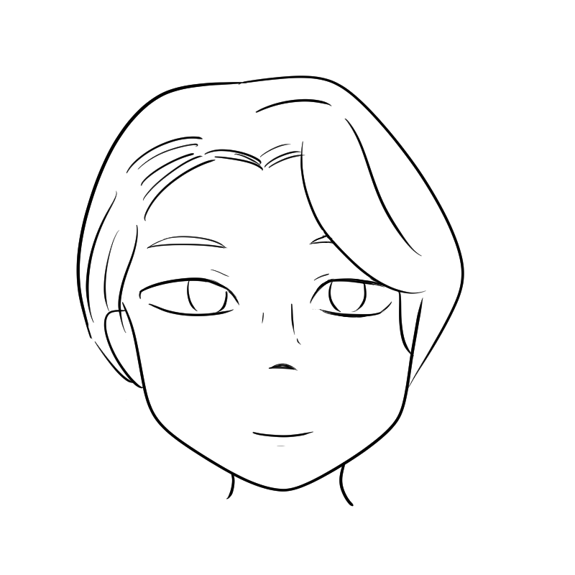

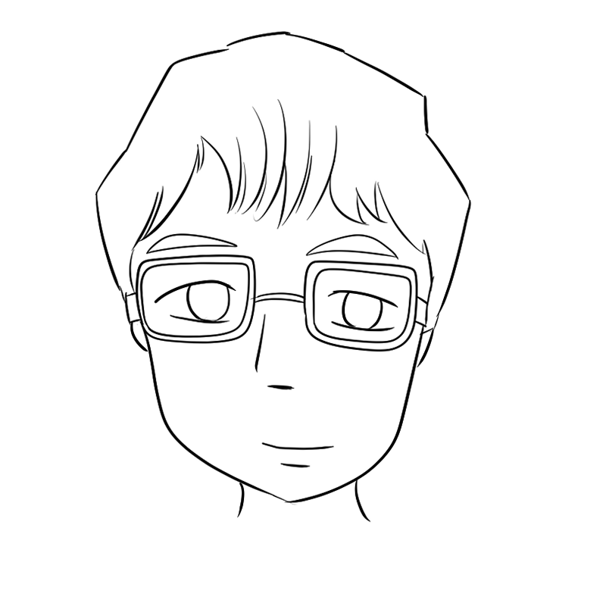
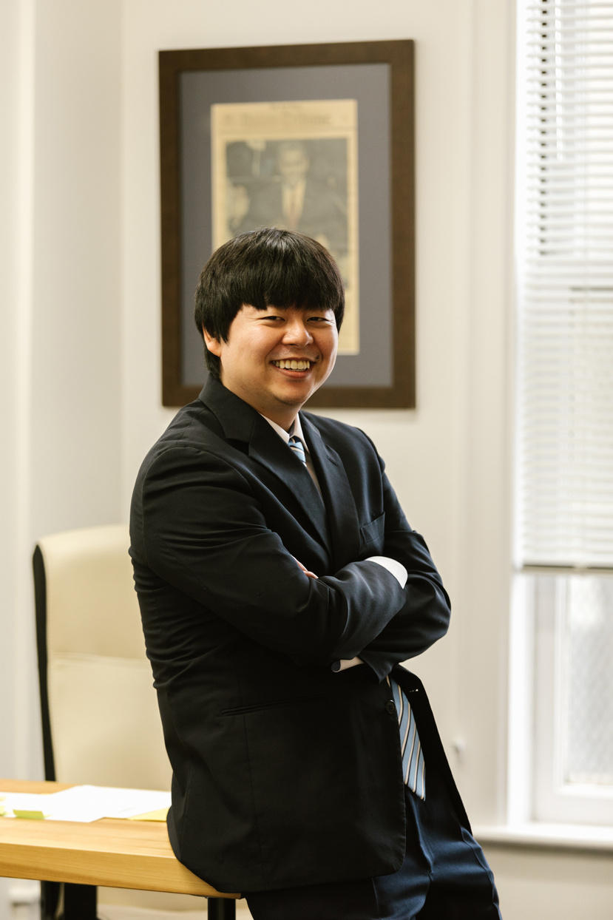
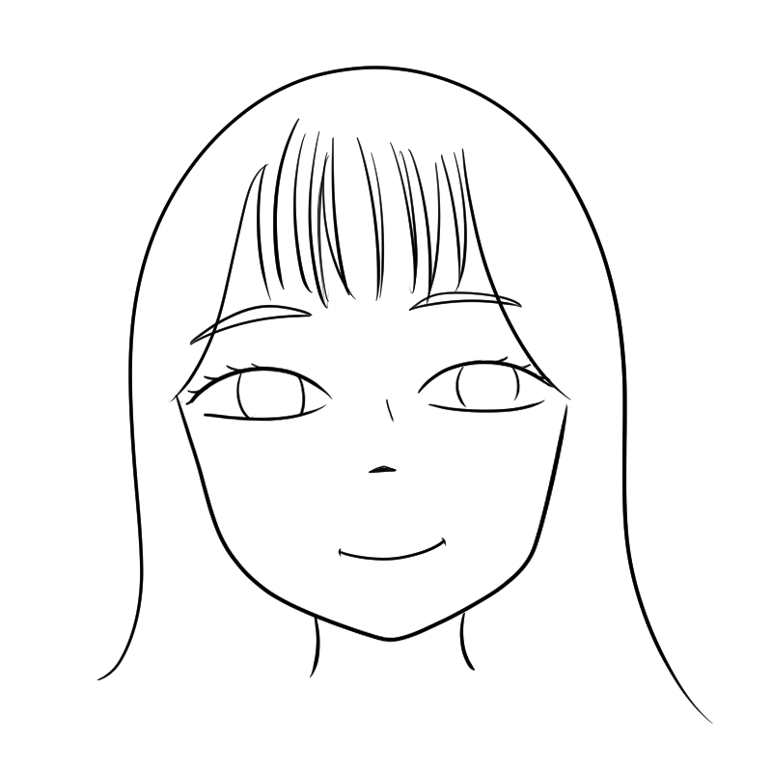
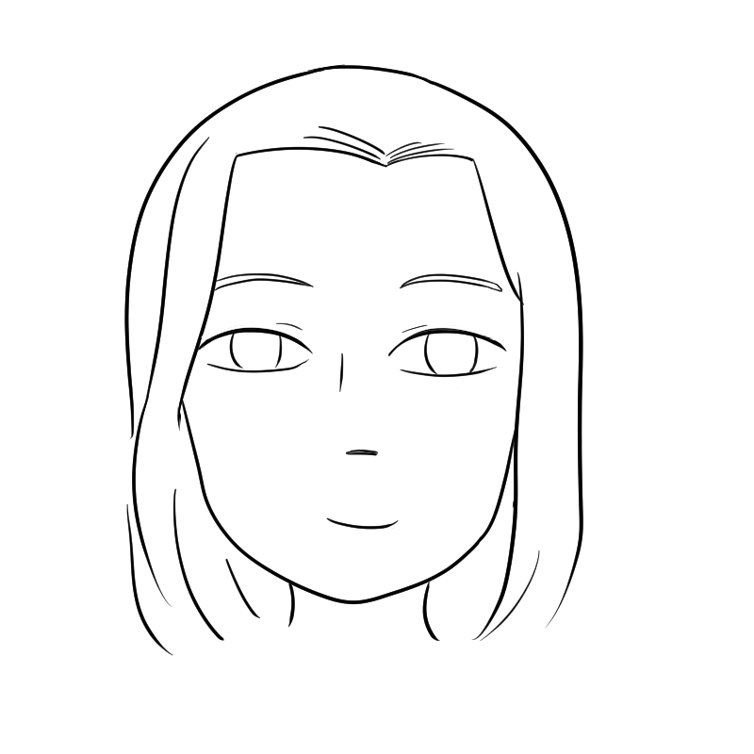
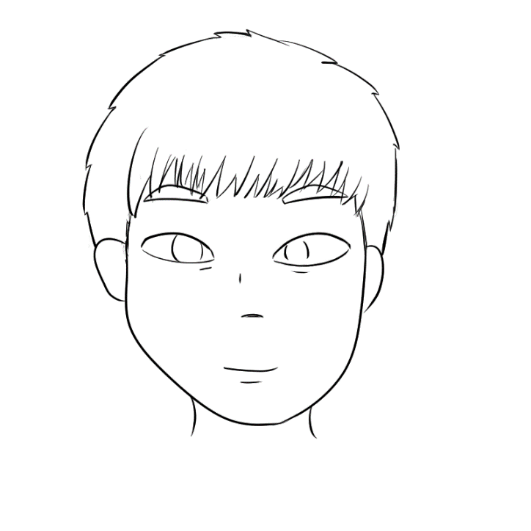
メンバー紹介
リーダー
品質管理
機能担当
DB担当
機能担当
機能担当
秋山 響輝
齋田 花凜
伊藤 陽生
流れるロン毛の戦士
おしゃべり潤滑油
考える人
佐藤 凱
赤澤 ののは
土田 結菜
ロングレッグおやじギャグ
癒しのツッコミ担当
SQLの歌姫
Notes:
次にメンバー紹介です！リーダー、流れるロン毛の戦士こと秋山くん、データベース、ログレッグおやじギャグこと佐藤くん、品質管理、おしゃべり潤滑油こと齋田さん、機能、癒しのツッコミ担当こと赤澤、考える人こと伊藤くん、SQLの歌姫こと土田さんの６名です！私たちは、先生から唯一雰囲気が悪いと言われたチームです！今ではとってもなかよし！！！佐藤くんはついに１日１０個おやじギャグを言い始めました！

Slide 7
メンバー紹介
リーダー
品質管理
機能担当
DB担当
機能担当
機能担当
齋田 花凜
伊藤 陽生
おしゃべり潤滑油
考える人
秋山 響輝
流れるロン毛の戦士
赤澤 ののは
佐藤 凱
土田 結菜
ロングレッグおやじギャグ
癒しのツッコミ担当
SQLの歌姫
Notes:
次にメンバー紹介です！リーダー、流れるロン毛の戦士こと秋山くん、データベース、ログレッグおやじギャグこと佐藤くん、品質管理、おしゃべり潤滑油こと齋田さん、機能、癒しのツッコミ担当こと赤澤、考える人こと伊藤くん、SQLの歌姫こと土田さんの６名です！私たちは、先生から唯一雰囲気が悪いと言われたチームです！今ではとってもなかよし！！！佐藤くんはついに１日１０個おやじギャグを言い始めました！

Slide 8

メンバー紹介
リーダー
品質管理
機能担当
DB担当
機能担当
機能担当
秋山 響輝
齋田 花凜
伊藤 陽生
流れるロン毛の戦士
おしゃべり潤滑油
考える人
赤澤 ののは
土田 結菜
佐藤 凱
癒しのツッコミ担当
SQLの歌姫
ロングレッグおやじギャグ
Notes:
次にメンバー紹介です！リーダー、流れるロン毛の戦士こと秋山くん、データベース、ログレッグおやじギャグこと佐藤くん、品質管理、おしゃべり潤滑油こと齋田さん、機能、癒しのツッコミ担当こと赤澤、考える人こと伊藤くん、SQLの歌姫こと土田さんの６名です！私たちは、先生から唯一雰囲気が悪いと言われたチームです！今ではとってもなかよし！！！佐藤くんはついに１日１０個おやじギャグを言い始めました！

Slide 9
メンバー紹介
リーダー
品質管理
機能担当
DB担当
機能担当
機能担当
秋山 響輝
伊藤 陽生
流れるロン毛の戦士
考える人
齋田 花凜
佐藤 凱
赤澤 ののは
土田 結菜
おしゃべり潤滑油
ロングレッグおやじギャグ
癒しのツッコミ担当
SQLの歌姫
Notes:
次にメンバー紹介です！リーダー、流れるロン毛の戦士こと秋山くん、データベース、ログレッグおやじギャグこと佐藤くん、品質管理、おしゃべり潤滑油こと齋田さん、機能、癒しのツッコミ担当こと赤澤、考える人こと伊藤くん、SQLの歌姫こと土田さんの６名です！私たちは、先生から唯一雰囲気が悪いと言われたチームです！今ではとってもなかよし！！！佐藤くんはついに１日１０個おやじギャグを言い始めました！

Slide 10
メンバー紹介
リーダー
品質管理
機能担当
機能担当
DB担当
機能担当
秋山 響輝
齋田 花凜
伊藤 陽生
流れるロン毛の戦士
おしゃべり潤滑油
考える人
佐藤 凱
赤澤 ののは
土田 結菜
ロングレッグおやじギャグ
SQLの歌姫
癒しのツッコミ担当
Notes:
次にメンバー紹介です！リーダー、流れるロン毛の戦士こと秋山くん、データベース、ログレッグおやじギャグこと佐藤くん、品質管理、おしゃべり潤滑油こと齋田さん、機能、癒しのツッコミ担当こと赤澤、考える人こと伊藤くん、SQLの歌姫こと土田さんの６名です！私たちは、先生から唯一雰囲気が悪いと言われたチームです！今ではとってもなかよし！！！佐藤くんはついに１日１０個おやじギャグを言い始めました！

Slide 11
メンバー紹介
リーダー
品質管理
機能担当
DB担当
機能担当
機能担当
秋山 響輝
齋田 花凜
流れるロン毛の戦士
おしゃべり潤滑油
伊藤 陽生
佐藤 凱
赤澤 ののは
考える人
土田 結菜
ロングレッグおやじギャグ
癒しのツッコミ担当
SQLの歌姫
Notes:
次にメンバー紹介です！リーダー、流れるロン毛の戦士こと秋山くん、データベース、ログレッグおやじギャグこと佐藤くん、品質管理、おしゃべり潤滑油こと齋田さん、機能、癒しのツッコミ担当こと赤澤、考える人こと伊藤くん、SQLの歌姫こと土田さんの６名です！私たちは、先生から唯一雰囲気が悪いと言われたチームです！今ではとってもなかよし！！！佐藤くんはついに１日１０個おやじギャグを言い始めました！

Slide 12
メンバー紹介
リーダー
品質管理
機能担当
機能担当
DB担当
機能担当
秋山 響輝
齋田 花凜
伊藤 陽生
流れるロン毛の戦士
おしゃべり潤滑油
考える人
土田 結菜
佐藤 凱
赤澤 ののは
SQLの歌姫
ロングレッグおやじギャグ
癒しのツッコミ担当
Notes:
次にメンバー紹介です！リーダー、流れるロン毛の戦士こと秋山くん、データベース、ログレッグおやじギャグこと佐藤くん、品質管理、おしゃべり潤滑油こと齋田さん、機能、癒しのツッコミ担当こと赤澤、考える人こと伊藤くん、SQLの歌姫こと土田さんの６名です！私たちは、先生から唯一雰囲気が悪いと言われたチームです！今ではとってもなかよし！！！佐藤くんはついに１日１０個おやじギャグを言い始めました！

Slide 13
メンバー紹介
リーダー
品質管理
機能担当
DB担当
機能担当
機能担当
秋山 響輝
齋田 花凜
伊藤 陽生
流れるロン毛の戦士
おしゃべり潤滑油
考える人
佐藤 凱
赤澤 ののは
土田 結菜
ロングレッグおやじギャグ
癒しのツッコミ担当
SQLの歌姫
Notes:
次にメンバー紹介です！リーダー、流れるロン毛の戦士こと秋山くん、データベース、ログレッグおやじギャグこと佐藤くん、品質管理、おしゃべり潤滑油こと齋田さん、機能、癒しのツッコミ担当こと赤澤、考える人こと伊藤くん、SQLの歌姫こと土田さんの６名です！私たちは、先生から唯一雰囲気が悪いと言われたチームです！今ではとってもなかよし！！！佐藤くんはついに１日１０個おやじギャグを言い始めました！

Slide 14


02
APPLICATION
アプリについて

Slide 15


事業内容
開発フロー
ペルソナ
目的と概要
本アプリ機能

Slide 16
事業内容
開発フロー
ペルソナ
目的と概要
本アプリ機能

Slide 17

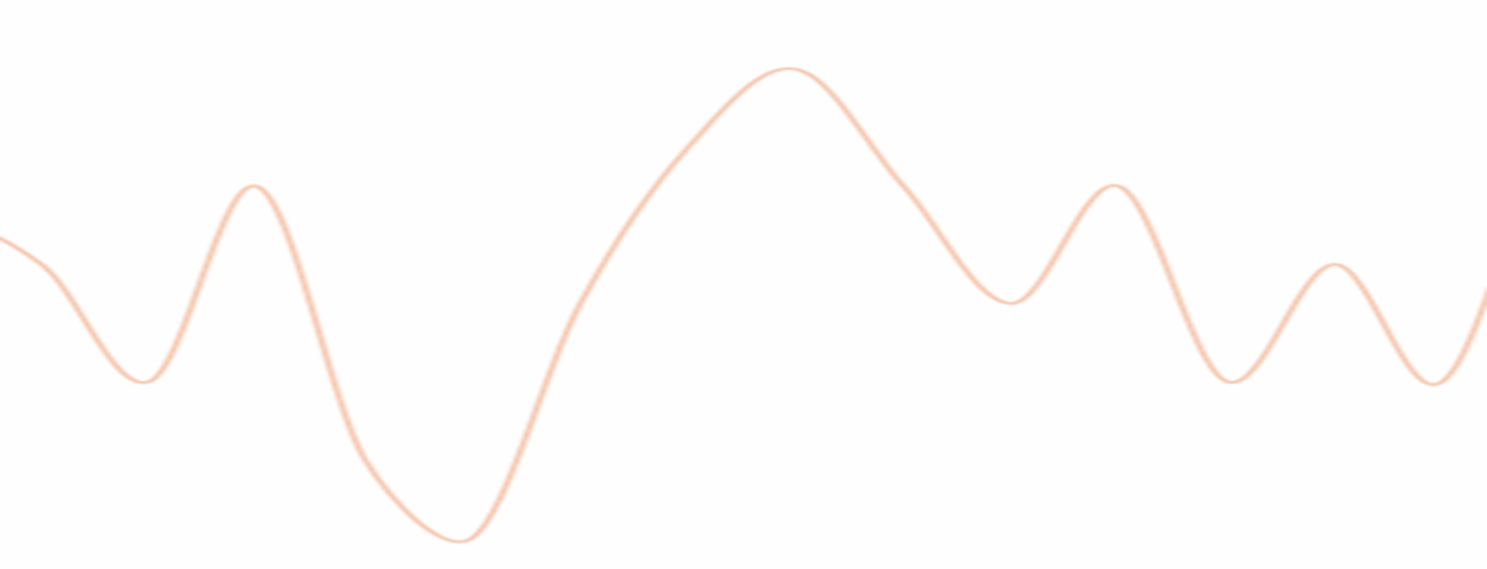

開発フロー
開発開始
6/3
概要決定
6/7
設計書完成
6/14​
プログラム開始
6/17
本日
アプリ概要​
概要再形成
白紙化
外部設計書
内部設計書
担当タスク
其々の

Slide 18
事業内容
開発フロー
ペルソナ
目的と概要
本アプリ機能

Slide 19
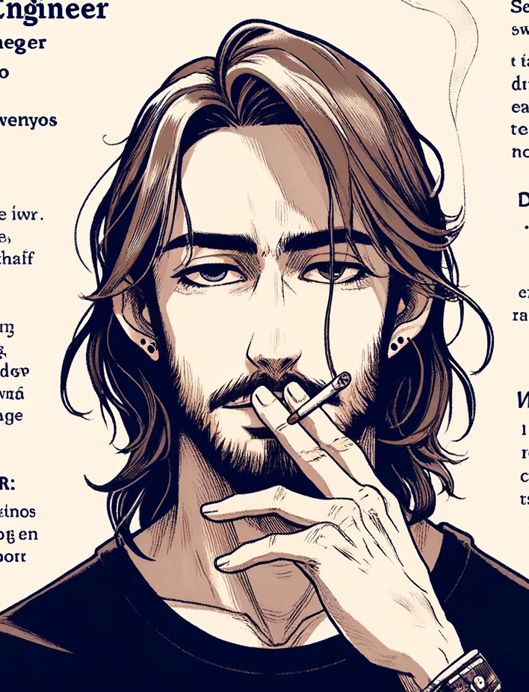

プロフィール
【パーソナル情報】
氏名：樋口久雄
年齢：25 / 性別：男 / 職業：講師
住居：東京(世田谷)、一人暮らし
家族：独身、妹が2人
趣味：散歩、サーフィン、プロレス鑑賞
Notes:
【特徴】
・顔はかっこいい
・自己肯定感低い
・かっこつけたがり
・髪の毛長め
・たばこ吸ってる
・ひげ生えてる

Slide 20


欲求
【欲求】
リモートでの講義
⇒ 受講生との意思疎通
大人数に対する講義
⇒ 授業の進め方に不安
・褒められたら素直にうれしい
【エピソード】
職歴：転職
仕事：在宅 / 就業17:30
睡眠：6時間以下
公私混同しない
彼女はいないけど遊んでる
Notes:
「奢られることに少し抵抗」を入れる？

Slide 21

欲求
【欲求】
リモートでの講義
⇒ 受講生との意思疎通
大人数に対する講義
⇒ 授業の進め方に不安
・褒められたら素直にうれしい
遠隔講義では受講生との意思疎通がしにくい！
【エピソード】
職歴：転職
仕事：在宅 / 就業17:30
睡眠：6時間以下
公私混同しない
彼女はいないけど遊んでる
Notes:
「奢られることに少し抵抗」を入れる？

Slide 22
事業内容
開発フロー
ペルソナ
目的と概要
本アプリ機能
Notes:
それでは、アプリ作成の目的についてお話しします。

Slide 23

福利厚生
目的と概要
目的：本研修内のウェビナー講師と受講生の
コミュニケーション円滑化
概要：完全匿名なリアルタイム板書
匿名とリアルタイムの板書を徹底していることで
コミュニケーションがとりやすい！
Notes:
今回の研修では講師の方と受講生の理解度の共有や意思疎通が課題になっていると感じました。特に、ウェビナー講師の方が受講生の理解度をリアルタイムで把握することが重要ですが、これが難しいという問題があります。このため、講師の方が受講生の理解度をリアルタイムで把握し、双方向のコミュニケーションを円滑化するツールが必要だと思いました。
その目的を踏まえて、こちらのアプリは、板書更新と受講生のリアクションをリアルタイムで行い、クラス講師の方を介さずにウェビナー講師の方と受講生が相互理解・交流を実現するサービスを提供しています。また、受講者のリアクションを匿名化することにより、受講生が気兼ねなく理解度を回答することができる環境を構築しています。この機能により、講師の方はすぐ受講生の反応を把握でき、授業内容の改善や調整が可能となります。

Slide 24
事業内容
開発フロー
ペルソナ
目的と概要
本アプリ機能
Notes:
次に本アプリの具体的な機能を見ていきます。

Slide 25


本アプリ機能①​
【完全匿名リアルタイム板書​】
▶板書ページ
└板書、マーカー、コメント、リアクション
▶履歴ページ
└過去の板書
Notes:
主な機能の一つ目といたしましては、完全匿名リアルタイム板書である点です。板書ページに板書、マーカー、コメント、リアクションを配置し、履歴ページに過去の板書、リアクションの履歴を表示できる機能を実装しました（ポインタを当てながら説明する）。それぞれの機能を一画面に配置することで、板書を見ながらリアルタイムでコメントを確認することができ、講師の方と受講生のスムーズなコミュニケーションを促進します。（伊藤）

Slide 26
本アプリ機能①​
【従来のウェビナー講義に比べて！​】​
▶受講生から何か伝えたいとき
クラス講師
を介して連絡
コメントで直接
→
▶講師が理解度を知りたいとき
スタンプ２個 → ４段階の理解度
Notes:
主な機能の一つ目といたしましては、完全匿名リアルタイム板書である点です。板書ページに板書、マーカー、コメント、リアクションを配置し、履歴ページに過去の板書、リアクションの履歴を表示できる機能を実装しました（ポインタを当てながら説明する）。それぞれの機能を一画面に配置することで、板書を見ながらリアルタイムでコメントを確認することができ、講師の方と受講生のスムーズなコミュニケーションを促進します。（伊藤）

Slide 27
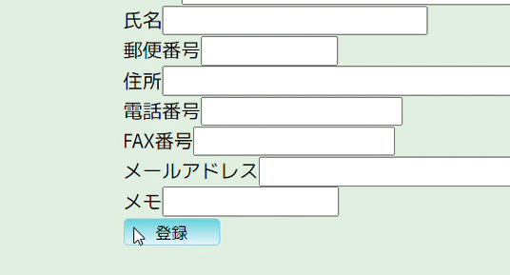
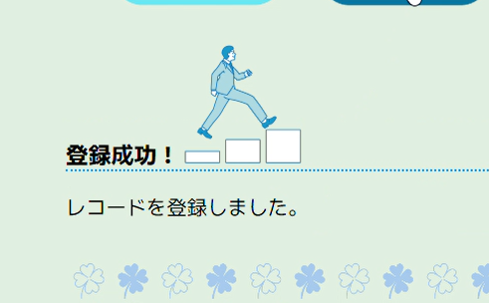
本アプリ機能②
"ajax"!
特に頑張った機能・・・
待遇
5月に製作した名刺管理アプリ
更新・削除ボタンを押すと、更新・削除完了ページへの遷移が行われていた

Slide 28
本アプリ機能②
"ajax"!
特に頑張った機能・・・
待遇
5月に製作した名刺管理アプリ
このような形を「同期通信」という
一つの処理につき画面を確定させなくては
画面自体に変化が起こらず不便…
更新・削除ボタンを押すと、更新・削除完了ページへの遷移が行われていた

Slide 29
本アプリ機能②
"ajax"!
特に頑張った機能・・・
待遇
5月に製作した名刺管理アプリ
・リアルタイムさをより重視するべく、非同期通信を実現するajaxを使用
・コメント機能やいいね機能、板書機能からグラフの表示まで一画面での完結を目標として いたため、それらすべての機能においてajaxを適用しています。
このような形を「同期通信」という
一つの処理につき画面を確定させなくては
画面自体に変化が起こらず不便…
更新・削除ボタンを押すと、更新・削除完了ページへの遷移が行われていた
更新・削除ボタンを押すと、更新・削除完了ページへの遷移が行われていた

Slide 30


03
DEMONSTRATION
デモンストレーション
※編集済みの動画でお送りしています。

Slide 31
新規登録

Slide 32
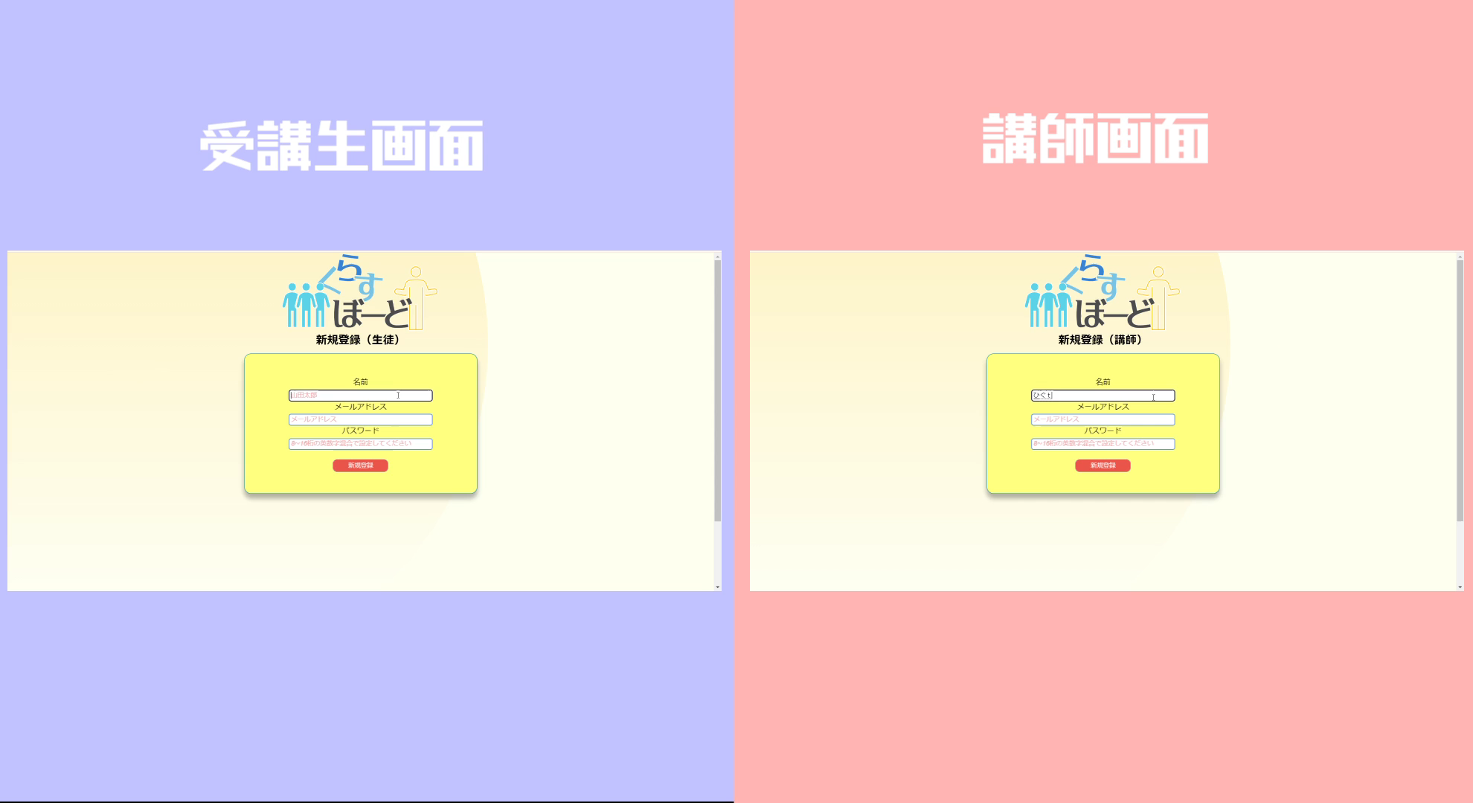
Notes:
新規登録画面

Slide 33
ログイン

Slide 34

Notes:
ログイン

Slide 35
板書

Slide 36
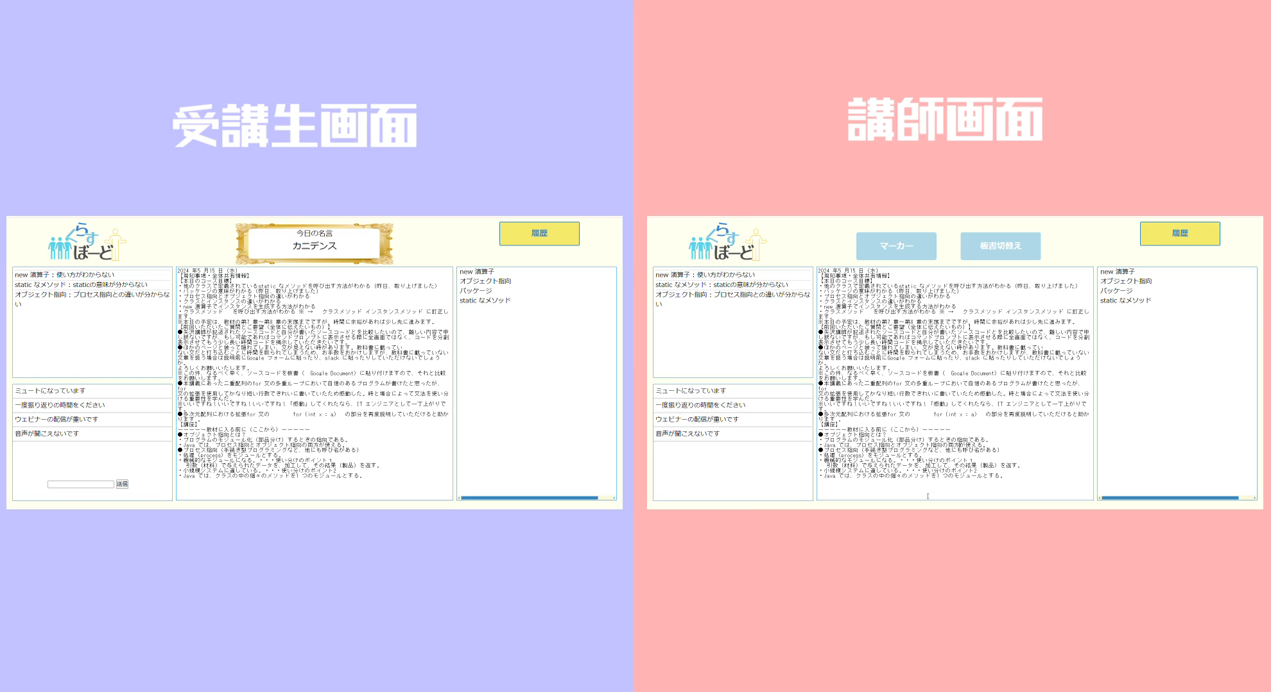
Notes:
板書機能

Slide 37
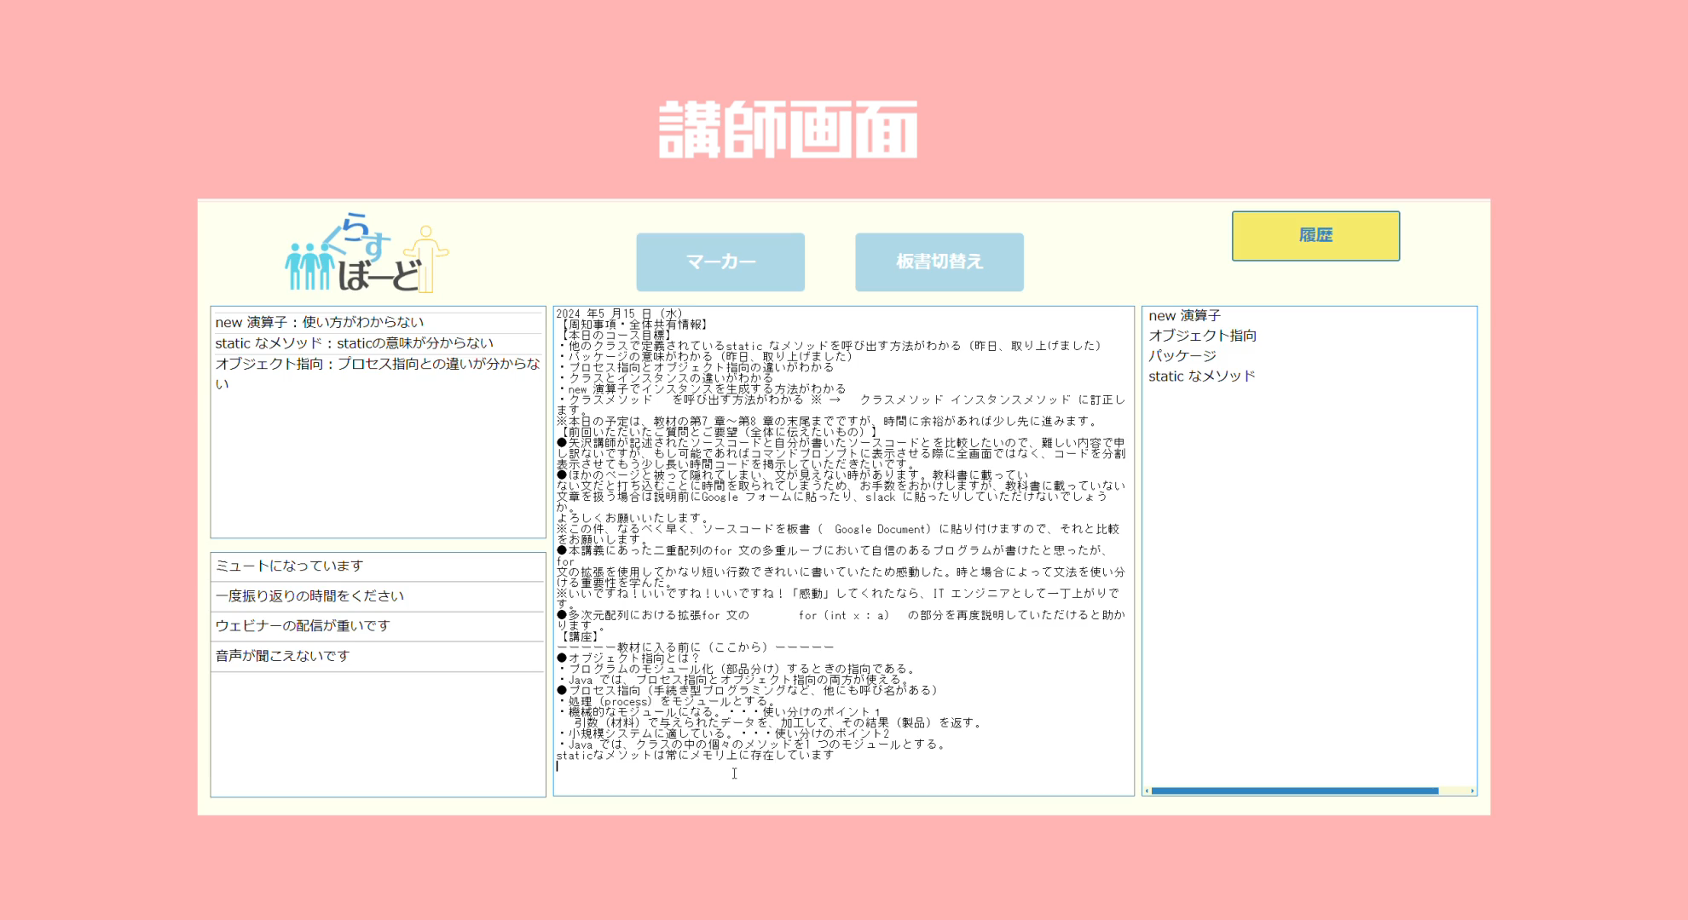
Notes:
講師の板書更新

Slide 38
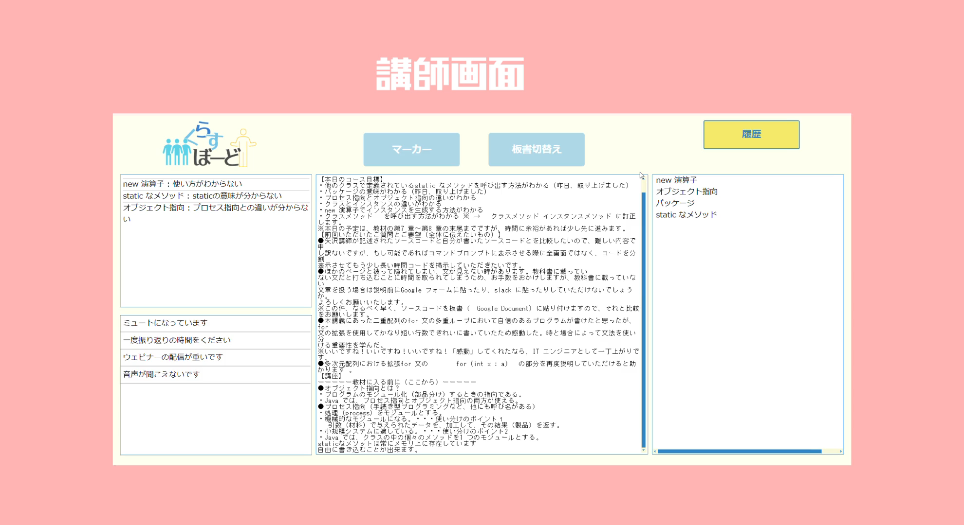
Notes:
板書確定

Slide 39
マーカー

Slide 40
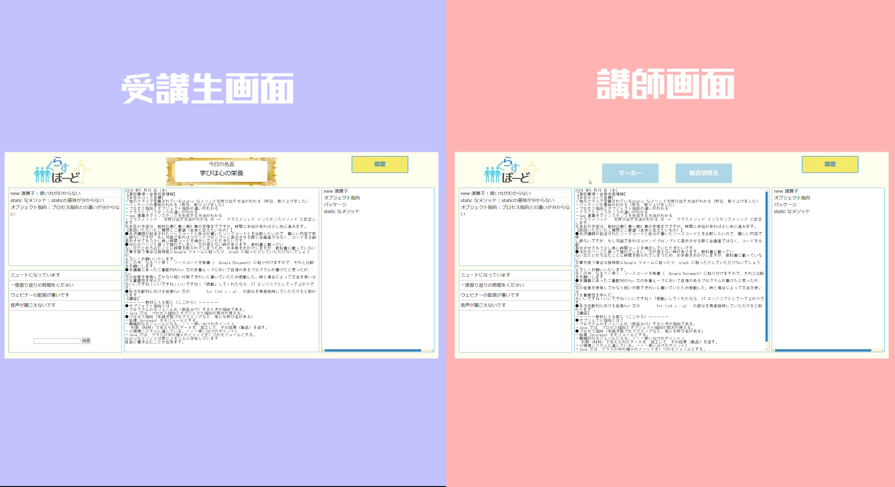
Notes:
マーカー機能

Slide 41
理解度

Slide 42
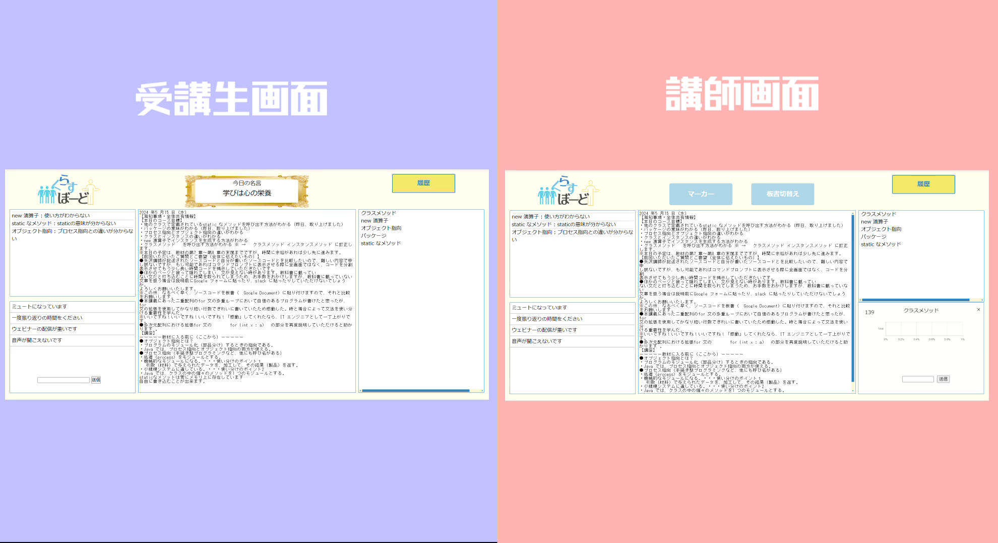
Notes:
リアクション1

Slide 43
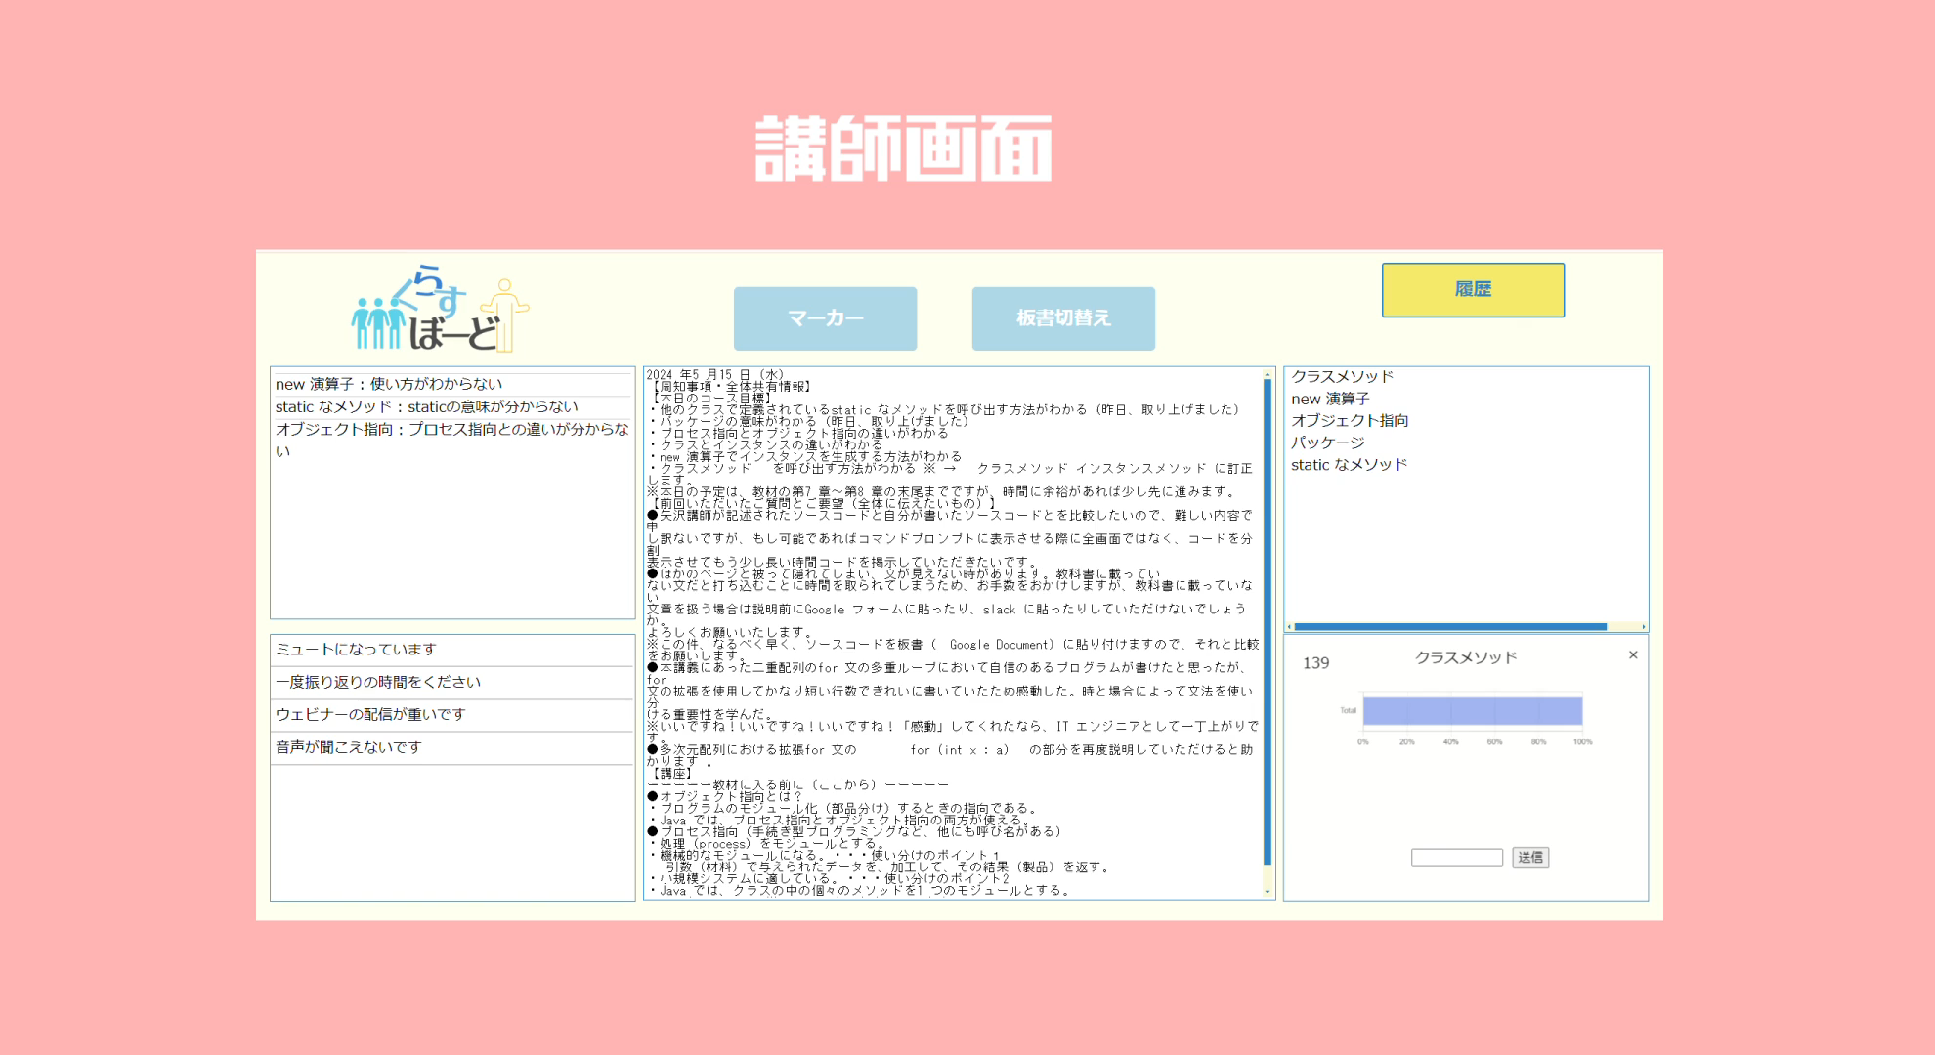
Notes:
リアクション2

Slide 44
2つのコメント機能

Slide 45
全体コメント

Slide 46
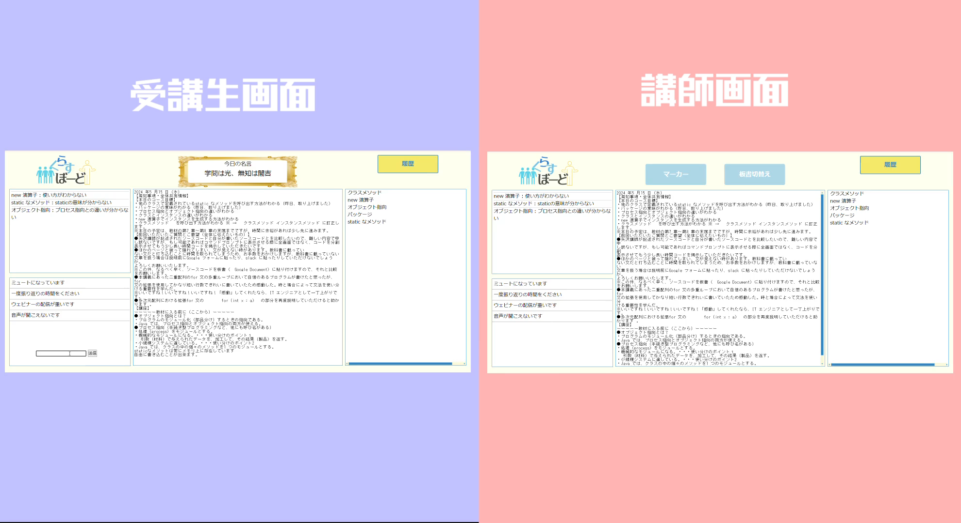
Notes:
全体コメント

Slide 47
マーカーコメント

Slide 48
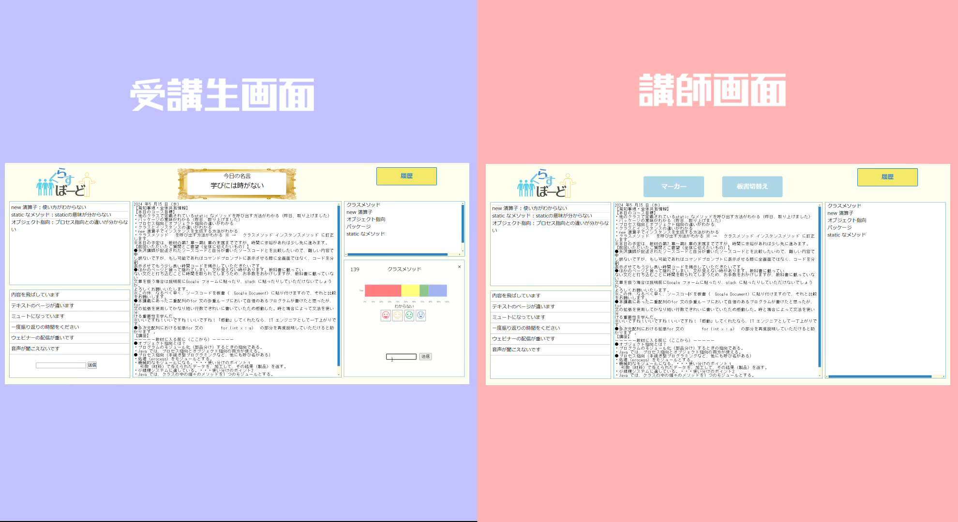
Notes:
マーカーコメント

Slide 49
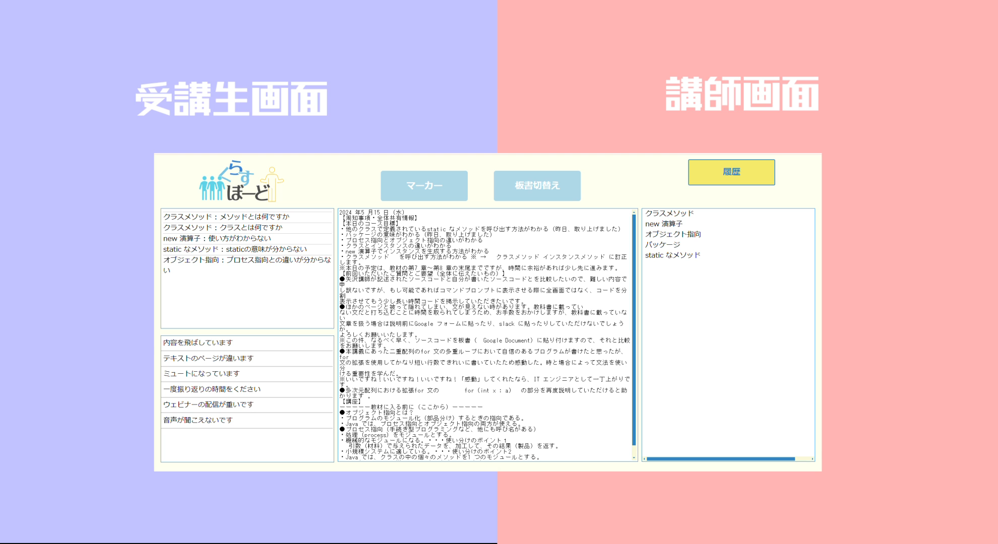
Notes:
マーカーコメント

Slide 50
板書履歴

Slide 51
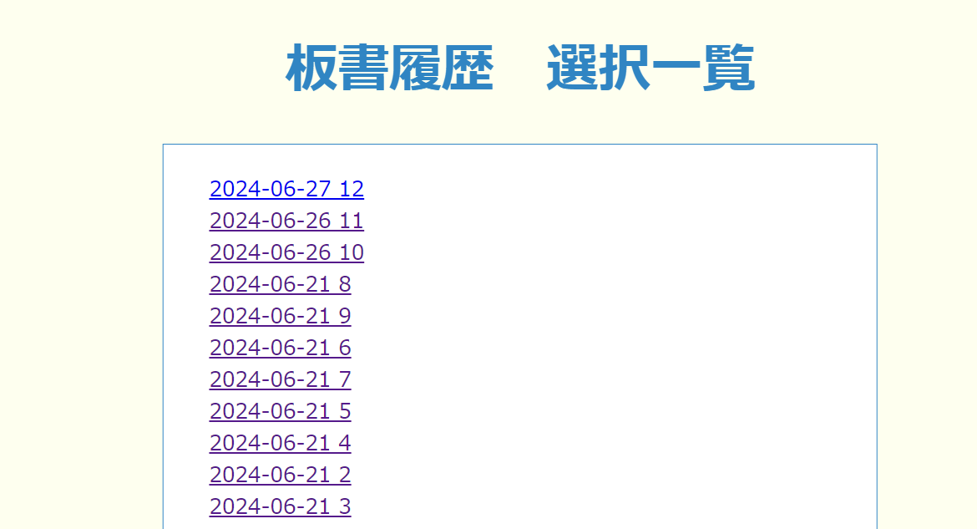
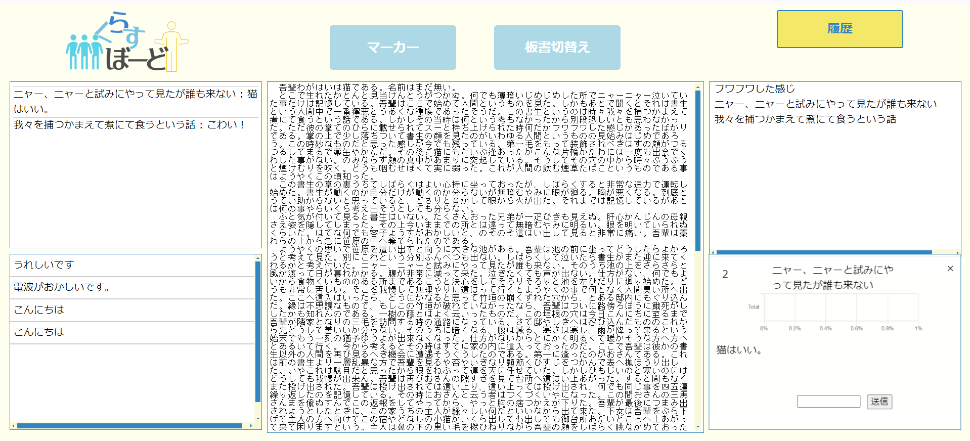
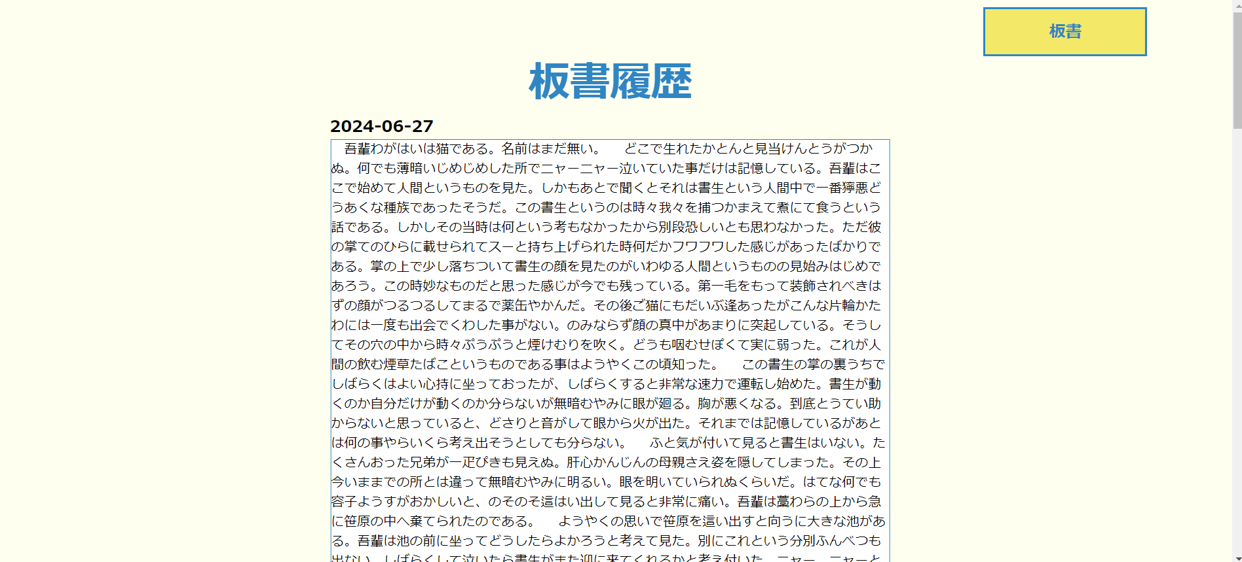
・yyyy/mm/dd 板書番号 にて表示

Slide 52


04
IMPRESSIONS
所感

Slide 53

個人の成果（１）
・チームで前に進んでいく
・初学者だったが、javascriptは私の忠犬
秋山
・チームでの開発作業における言語化
・苦手分野も実務を通して克服
佐藤
・「なんとか役に立ちたい」という気持ち
・自分にできることを積極的に行えた
齋田

Slide 54
個人の成果（２）
・構文は覚えるのではなく、理解をする
・木を見て森を見る成長を遂げた
赤澤
・徐々に難易度の高い課題に挑戦
・新しい技術や方法論を学ぶ意欲が高まる
伊藤
・苦手だったSQLも、自身の武器に
・コミュニケーション力の向上
土田

Slide 55
福利厚生
総括
・不安定な時期も多く、メンバーそれぞれが苦しむことも多かったかもしれない。
・しかし、班員の誰が欠けても成り立たず、このメンバーだから出来上がったアプリケーション。
俺がいたから完成したというのは間違いないない！！！

Slide 56
THANK YOU
SEプラスさんぜひ導入お願いします！！
ご清聴ありがとうございました！

